Slide 1
Escenario de las inversiones en la industria de la construcción
Potencial y desafíos
29 de agosto de 2023

Slide 2
El potencial de la inversión en la construcción
Déficit de vivienda
Rezagos en infraestructura:
conectividad
salud
cárceles
etc.

Slide 3
El contexto es adverso
Bajo crecimiento
Problemas regulatorios
Oposición comunitaria
Mayor riesgo
Tasa de interés
Conflictividad

Slide 4
Barreras a la inversión en Chile: permisos
El sistema de permisos ha llegado a un nivel elevado de complejidad y creciente desactualización.
Se requieren una revisión regulatoria profunda y mejoras sistémicas:
Crear órgano coordinador
Establecer procedimientos simplificados según umbrales de riesgo
Existen problemas especialmente agudos en ciertos permisos, que mejorarían con acciones inmediatas:
Concesión Marítima
Informe Favorable de Construcción
Consejo de Monumentos Nacionales
Declaración de Pertinencia

Slide 5
El problema
Es normal que se necesite revisar el funcionamiento de los permisos:
Diseño e implementación se realizan en silos –> ocurren descoordinaciones
Tienden a acumularse a lo largo del tiempo -> alta probabilidad de traslape o contradicciones
Regulaciones no son estáticas -> el diseño administrativo suele quedar mal dimensionado u obsoleto

Slide 6
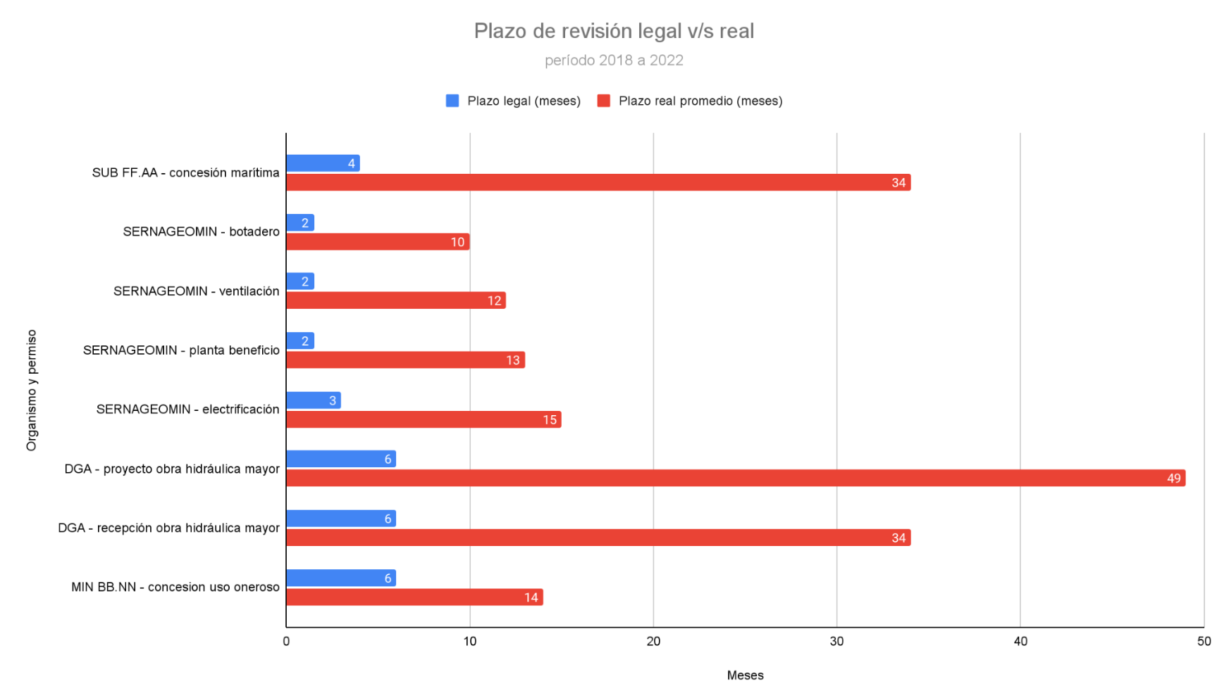
Plazos efectivos superan (por mucho) los máximos legales

Slide 7
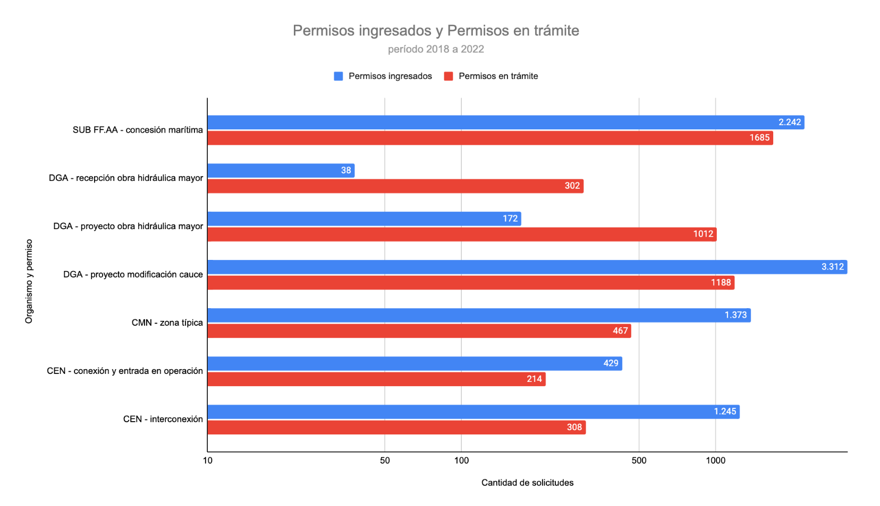
Gran stock de permisos pendientes
Notes:
Cuidado acá: Ojo con la escala logarítmica en el eje X

Slide 8
Rutas críticas de proyectos tipo

Slide 9
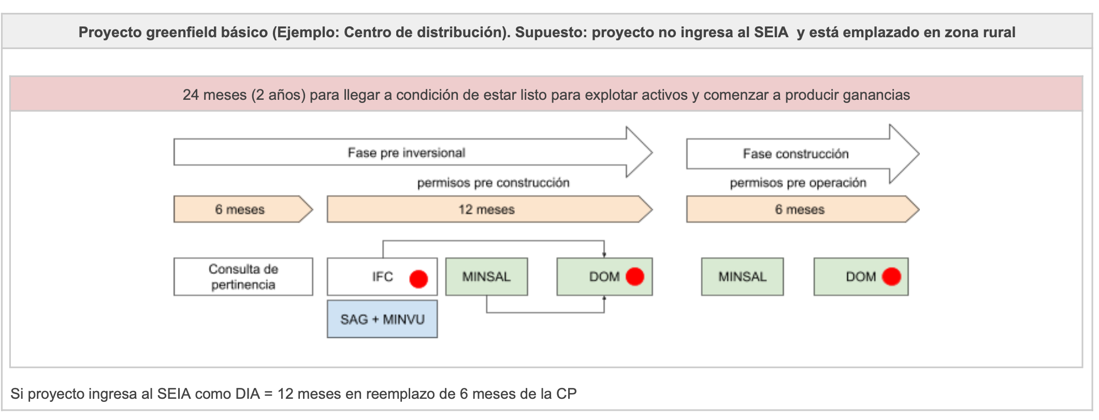
Centro de distribución básico en zona rural: 24 meses

Slide 10
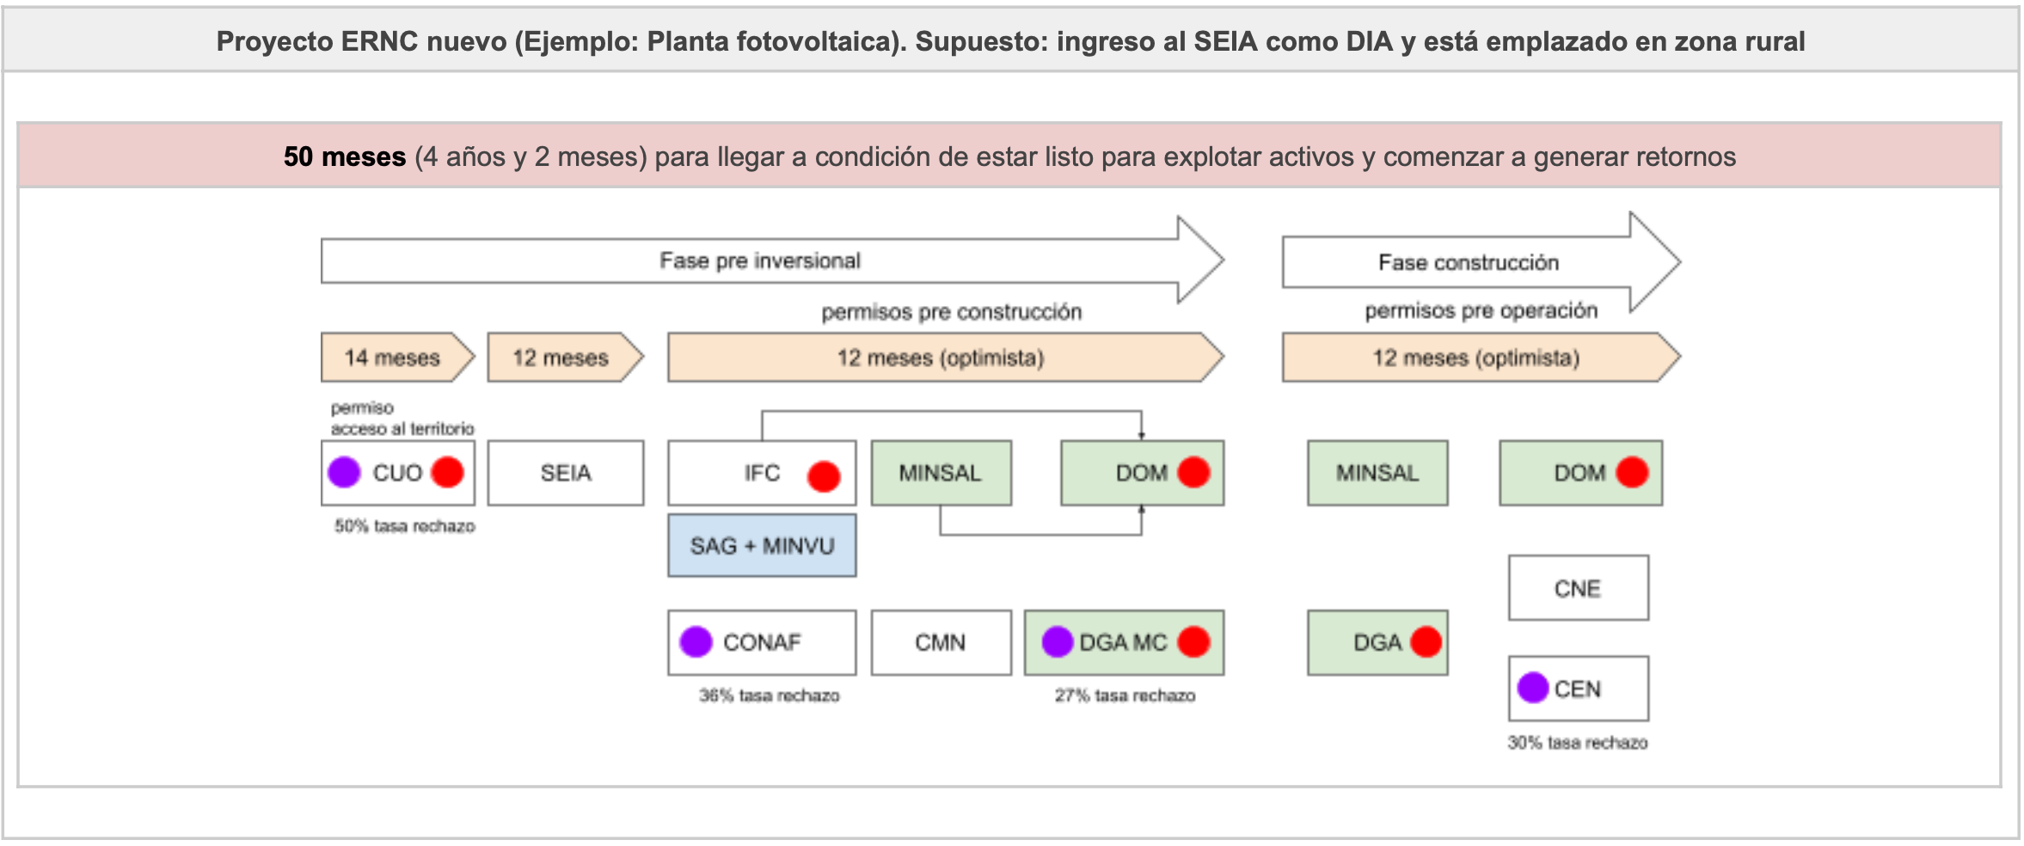
Planta fotovoltáica: 50 meses

Slide 11
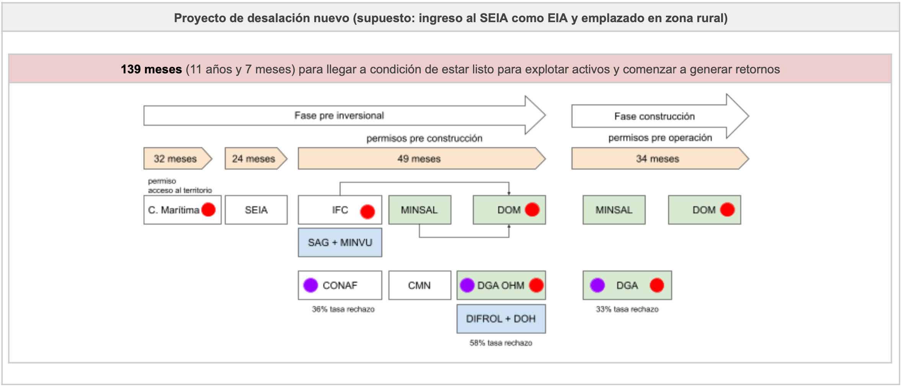
Desaladora: 139 meses

Slide 12
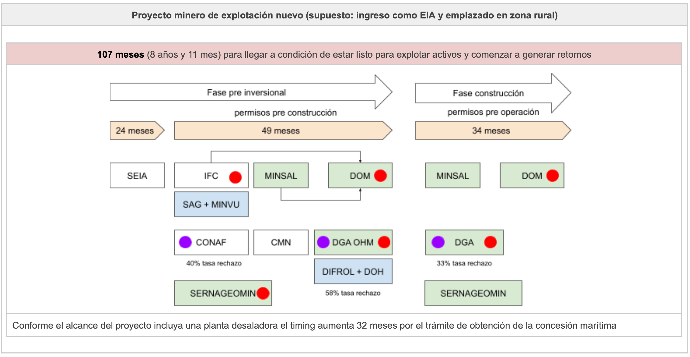
Explotación minera: 107 meses

